Slide 1



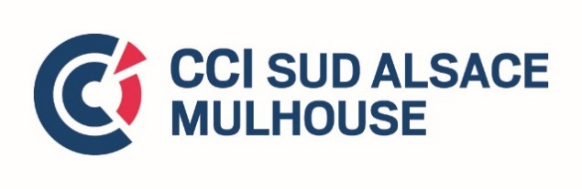
Consortium International
des Voies Navigables et Multimodales
70 années de promotion du transport fluvial et de la valorisation de la multimodalité
Pour un aménagement durable
de l’axe
Rhin Supérieur-Rhône-Méditerranée

Slide 2

Jean-Michel ZORN
Président du Consortium

Slide 3
Le Consortium
Statut : association de droit local Alsace-Lorraine (création 1954)
Nombre de membres en 2023 : 26
(Collectivités territoriales, établissements consulaires, ports, associations, entreprises, personnes qualifiées)
Siège CCI Alsace Eurométropole, délégation de Mulhouse et du Sud Alsace
Missions :
Association de lobbying en faveur du développement du transport fluvial et de ses infrastructures dans l’Est de la France et le bassin du Rhin Supérieur
Promotion de l’aménagement multimodal du corridor Rhin Supérieur-Méditerranée et de la desserte multimodale des plates-formes portuaires

Slide 4
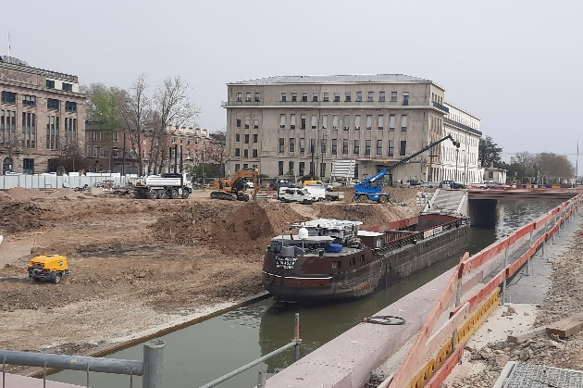
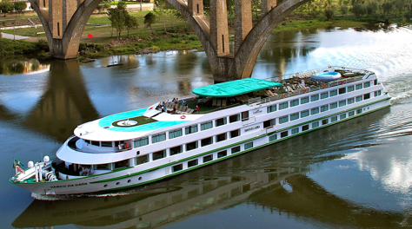
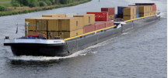
Objet social de l’association
L’Association a pour objet de contribuer à la nécessaire transition écologique :
par la promotion du développement des activités et du réseau des voies navigables et multimodales
autour d’un axe principal transeuropéen reliant le Rhin Supérieur et le Rhône.
La réalisation de cet objet passe par l’accomplissement des actions d’intérêt général suivantes :

Slide 5
Objet social de l’association /activités fluviales
Promouvoir le développement des activités liées aux transports et au tourisme sur les voies navigables
Militer en faveur de l’entretien, de la maintenance et de la bonne gestion du réseau fluvial en vue d’assurer la continuité et le développement de la navigation, ainsi que sa qualité écologique et environnementale
Participer à des actions sociales ou éducatives en faveur de la profession de la batelerie
Participer à la diffusion d’une culture fluviale au sein du grand public, chez les professionnels et les décideurs, s’appuyant sur une information documentée et des actions de sensibilisation et de communications adaptées

Slide 6
Objet social de l’association /développement du réseau
Œuvrer en faveur de la réalisation de voies navigables performantes, avec en priorité la connexion des bassins du nord et du sud par une liaison fluviale moderne entre le Rhin Supérieur et Saône-Rhône
Agir en faveur du renforcement de la prise en compte de la nécessaire dimension européenne de ces projets

Slide 7
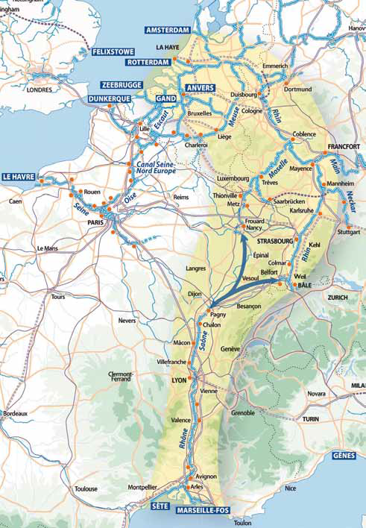
Liaison navigable Saône-Moselle, Saône-Rhin

Slide 8
Objet social de l’association /multimodalité
Valoriser l’atout que représente pour le transport fluvial l’intermodalité, dans la perspective d’une intégration optimisée des voies navigables au sein des réseaux européens plurimodaux de transport et des plates-formes logistiques
Tout en confirmant la priorité fluviale de l’association, affirmer plus explicitement sa vocation multimodale, visant notamment la consolidation, pour le fret massifié, du corridor d’échanges reliant le Rhin Supérieur à la Méditerranée. L’association a également décidé de contribuer à la recherche de toute solution de transport destinée à améliorer l’empreinte écologique
Agir dans cette perspective en faveur de l’aménagement également ferroviaire à vocation fret du corridor transeuropéen reliant le Rhin Supérieur au Rhône, maillon commun à l’interconnexion Mer du Nord-Méditerranée et Océan Atlantique- Bassin Rhénan
Contribuer à l’amélioration et à la création de liaisons entre les ports intérieurs, les ports maritimes et les plates-formes logistiques

Slide 9
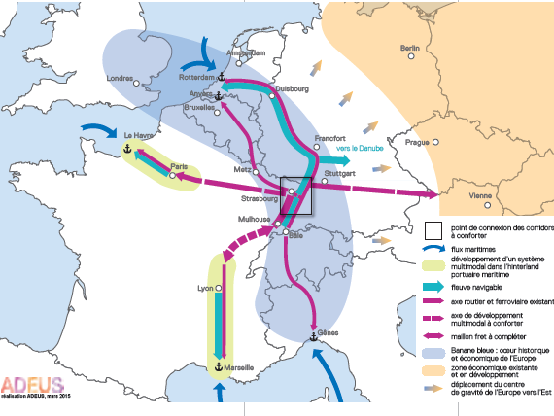
L’enjeu du Rhin-Rhône Ferroviaire Fret

Slide 10

Colloque du 23 novembre

Slide 11

